Slide 1
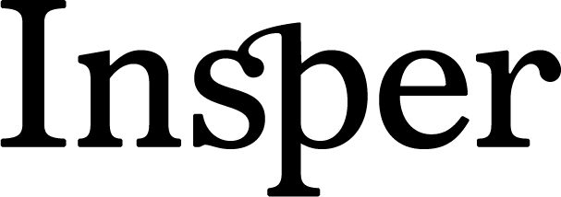
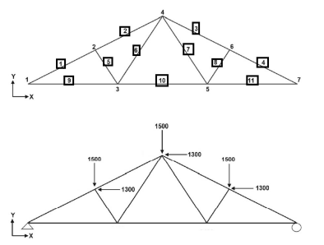
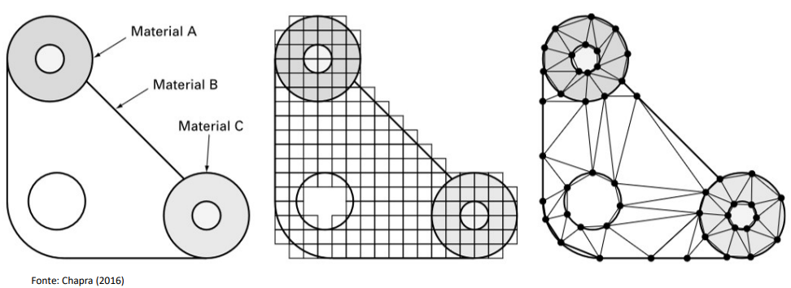
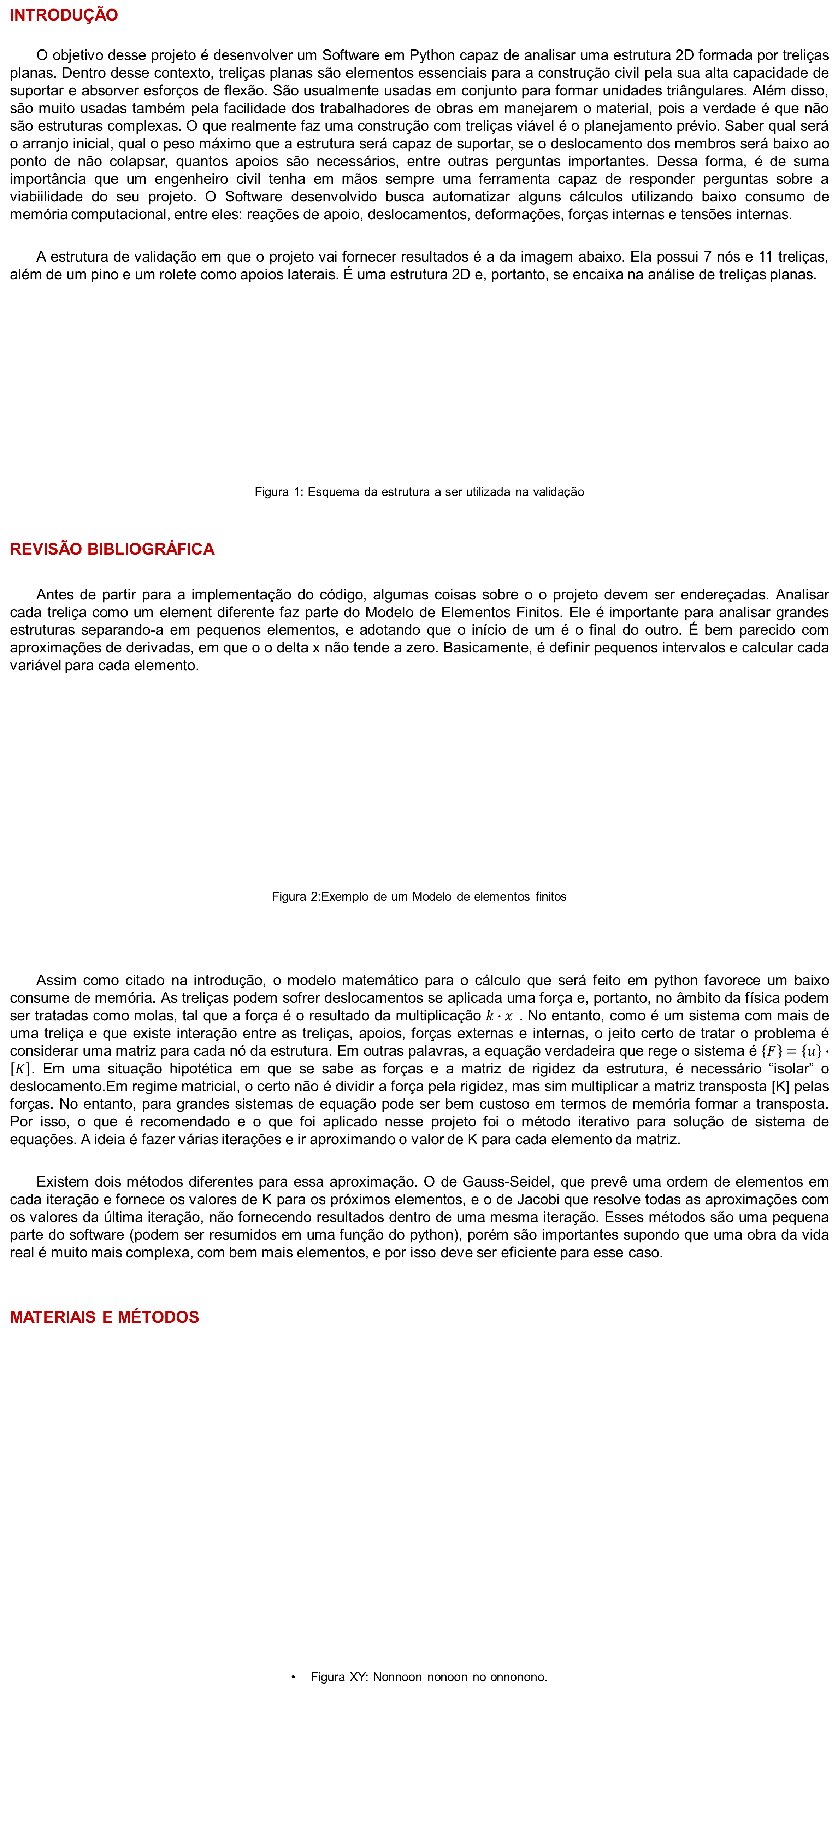
TÍTULO
Aluno 1, Aluno 2, Aluno 3, Aluno 4 Insper – Instituto de Ensino e Pesquisa
INTRODUÇÃO
O objetivo desse projeto é desenvolver um Software em Python capaz de analisar uma estrutura 2D formada por treliças planas. Dentro desse contexto, treliças planas são elementos essenciais para a construção civil pela sua alta capacidade de suportar e absorver esforços de flexão. São usualmente usadas em conjunto para formar unidades triângulares. Além disso, são muito usadas também pela facilidade dos trabalhadores de obras em manejarem o material, pois a verdade é que não são estruturas complexas. O que realmente faz uma construção com treliças viável é o planejamento prévio. Saber qual será o arranjo inicial, qual o peso máximo que a estrutura será capaz de suportar, se o deslocamento dos membros será baixo ao ponto de não colapsar, quantos apoios são necessários, entre outras perguntas importantes. Dessa forma, é de suma importância que um engenheiro civil tenha em mãos sempre uma ferramenta capaz de responder perguntas sobre a viabiilidade do seu projeto. O Software desenvolvido busca automatizar alguns cálculos utilizando baixo consumo de memória computacional, entre eles: reações de apoio, deslocamentos, deformações, forças internas e tensões internas.
A estrutura de validação em que o projeto vai fornecer resultados é a da imagem abaixo. Ela possui 7 nós e 11 treliças, além de um pino e um rolete como apoios laterais. É uma estrutura 2D e, portanto, se encaixa na análise de treliças planas.
Figura 1: Esquema da estrutura a ser utilizada na validação
REVISÃO BIBLIOGRÁFICA
Antes de partir para a implementação do código, algumas coisas sobre o o projeto devem ser endereçadas. Analisar cada treliça como um element diferente faz parte do Modelo de Elementos Finitos. Ele é importante para analisar grandes estruturas separando-a em pequenos elementos, e adotando que o início de um é o final do outro. É bem parecido com aproximações de derivadas, em que o o delta x não tende a zero. Basicamente, é definir pequenos intervalos e calcular cada variável para cada elemento.
Figura 2:Exemplo de um Modelo de elementos finitos
Assim como citado na introdução, o modelo matemático para o cálculo que será feito em python favorece um baixo consume de memória. As treliças podem sofrer deslocamentos se aplicada uma força e, portanto, no âmbito da física podem ser tratadas como molas, tal que a força é o resultado da multiplicação $k∙x .$ No entanto, como é um sistema com mais de uma treliça e que existe interação entre as treliças, apoios, forças externas e internas, o jeito certo de tratar o problema é considerar uma matriz para cada nó da estrutura. Em outras palavras, a equação verdadeira que rege o sistema é $\left\{F\right\}=\left\{u\right\}∙\left[K\right]$. Em uma situação hipotética em que se sabe as forças e a matriz de rigidez da estrutura, é necessário “isolar” o deslocamento.Em regime matricial, o certo não é dividir a força pela rigidez, mas sim multiplicar a matriz transposta [K] pelas forças. No entanto, para grandes sistemas de equação pode ser bem custoso em termos de memória formar a transposta. Por isso, o que é recomendado e o que foi aplicado nesse projeto foi o método iterativo para solução de sistema de equações. A ideia é fazer várias iterações e ir aproximando o valor de K para cada elemento da matriz.
Existem dois métodos diferentes para essa aproximação. O de Gauss-Seidel, que prevê uma ordem de elementos em cada iteração e fornece os valores de K para os próximos elementos, e o de Jacobi que resolve todas as aproximações com os valores da última iteração, não fornecendo resultados dentro de uma mesma iteração. Esses métodos são uma pequena parte do software (podem ser resumidos em uma função do python), porém são importantes supondo que uma obra da vida real é muito mais complexa, com bem mais elementos, e por isso deve ser eficiente para esse caso.
MATERIAIS E MÉTODOS
Figura XY: Nonnoon nonoon no onnonono.
Onon no nonono on nonoon nonono nonono ononon no no no. Nonono no non nonono no on noon on nono, nono, nono, no, nonoon, no nono. Nonono no non nonono no on noon on nono, nono, nono, no, nonoon, no. Onon no nonono on nonoon nonono nonono ononon no no no. Nonono no non nonono no on noon on nono, nono, nono, no, nonoon, no nono. Nonono no non nonono no on noon on nono, nono, nono, no, nonoon, no. Onon no nonono on nonoon nonono nonono ononon no no no. Nonono no non nonono no on noon on nono, nono, nono, no, nonoon, no nono. Nonono no non nonono no on noon on nono, nono, nono, no, nonoon, no.
Nonono no non nonono no on noon on nono, nono, nono, no, nonoon, no. On no nonono, nono, nono no nono on no non ononono no nonono. No no nonono, nonono. Nonono no non nonono no on noon on nono, nono, nono, no, nonoon, no. On no nonono, nono, nono no nono on no non ononono no nonono.
Nonono no non nonono no on noon on nono, nono, nono, no, nonoon, no. On no nonono, nono, nono no nono on no non ononono no nonono. No no nonono, nonono. Nonono no non nonono no on noon on nono, nono, nono, no, nonoon, no. On no nonono, nono, nono no nono on no non ononono no nonono.
Onon no nonono on nonoon nonono nonono ononon no no no. Nonono no non nonono no on noon on nono, nono, nono, no, nonoon, no nono. Nonono no non nonono no on noon on nono, nono, nono, no, nonoon, no. Nonono no non nonono no on noon on nono, nono, nono, no, nonoon, no.
RESULTADOS E DISCUSSÃO
Nonono nonono no nono onono onno nono noon nonono onono nono nono. Noonon, nono no nononono nono ononono nono nono nono nono.
Onono, nono nono nono nono Figura XY. Nono nonono no onnon nono nonono nono, nonoo nonoonnono, nononono nono.
Figura XY: Noon nono nonono ono.
On no nononono, nono nonon no nonono on no. Nononono nono nonono nono nono no nononono nono nono nono nono no on nonono. Nonono no non nonono no on noon on nono, nono, nono, no, nonoon, nononono no on nonono nono nonono nono on nono onono.
Ono nononono, nonononoo, nonono, (NONO) nonononono nonono ononoon. Nonononono, nonoononon nonono.
CONCLUSÃO
Onon no nonono on nonoon nonono nonono ononon no no no. Nonono no non nonono no on noon on nono, no, nonoon, no nono. Nonono no non nonono no on noon on nono, nono, nono, no, nonoon, no. Nonono no non nonono no on noon on nono, nono, nono, no, nonoon, no.
Nonono no non nonono no on noon on nono, nono, nono, no, nonoon, no. On no nonono, nono, nono no nono on no non ononono no nonono. No no nonono, nonono. Nonono no non nonono no on noon on nono, nono, nono, no, nonoon, no. On no nonono, nono, nono no nono on no non ononono no nonono. No no nonono, nonono.
REFERÊNCIAS BIBLIOGRÁFICAS
[1] NONONO. Nononoononoo. XXXX;
[2] ONO. Nonono Nononon. Nonono. XXYZ;
[3] NONO. Nononono. Nonono. XXZX.
Tensões internas (Pa)
Dados do Lisa | Dados do Python
-1235958271,97 | -1235161360,00
-145676244,74 | -145938980,00
361698334,75 | 361904762,00
-868264809,99 | -867807334,00
145490530,71 | 145938980,00
200334541,39 | 200000000,00
368852639,16 | 369139773,00
-729634487,92 | -729384078,00
-369106461,53 | -369139773,00
609634740,34 | 609523810,00
-681687103,41 | -681468336,00
Deslocamentos (m)
Dados do Lisa | Dados do Python
0 | 0
0 | 0
0,00097014 | 0,00097028
-0,004165004 | -0,00416384
0,00034723 | 0,00034743
-0,004504525 | -0,00450318
0,000250595 | 0,00025083
-0,004288791 | -0,00428701
0,000539552 | 0,00053943
-0,00447976 | -0,00447852
-0,000313258 | -0,00031315
-0,004103155 | -0,00410209
0,001124801 | 0,00112457
0 | 0
Forças internas (N)
Dados do Lisa | Dados do Python
-6481,49 | -6484,597135
-763,94 | -766,179646
1896,78 | 1900
-4553,27 | -455.598.850.416
762,97 | 76.617.964.604
1050,57 | 1050
1934,30 | 1937,983811
-3826,28 | -3829,266411
-1935,63 | -1937,983811
3196,99 | 3200
-3574,84 | -3577,708764

